Slide 1
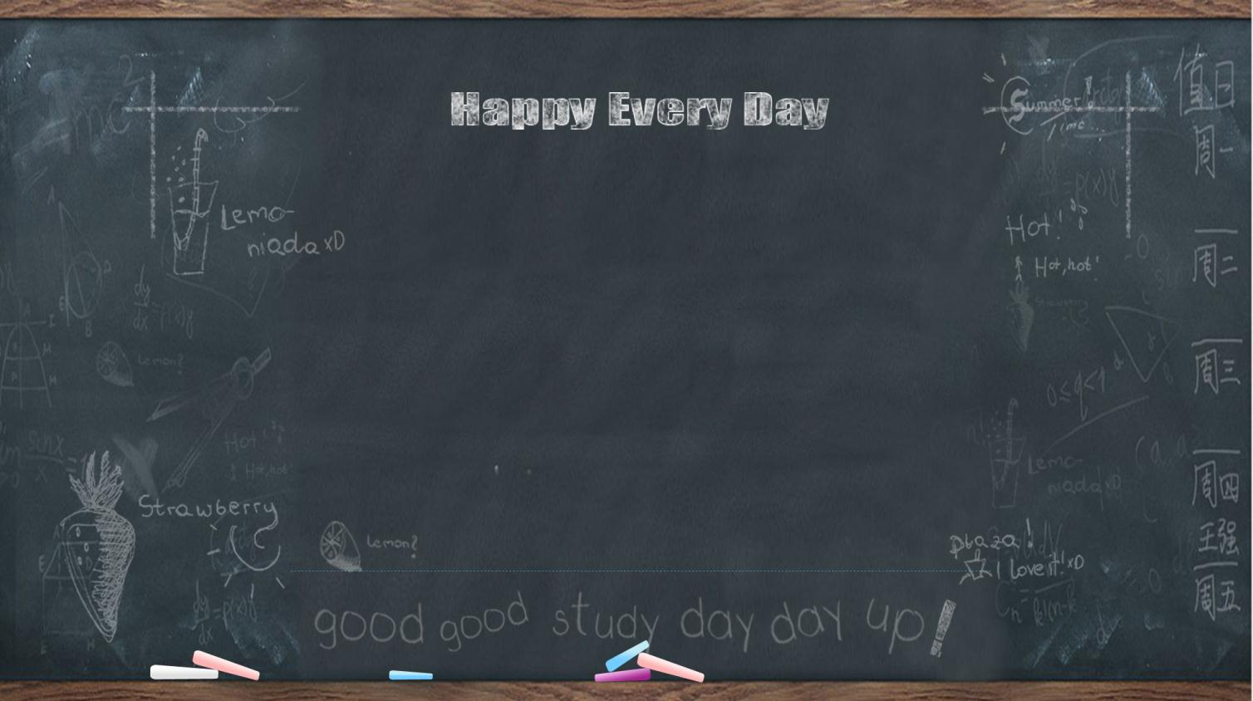

Java SE 答辩作业
两年软开1801
唐登

Slide 2
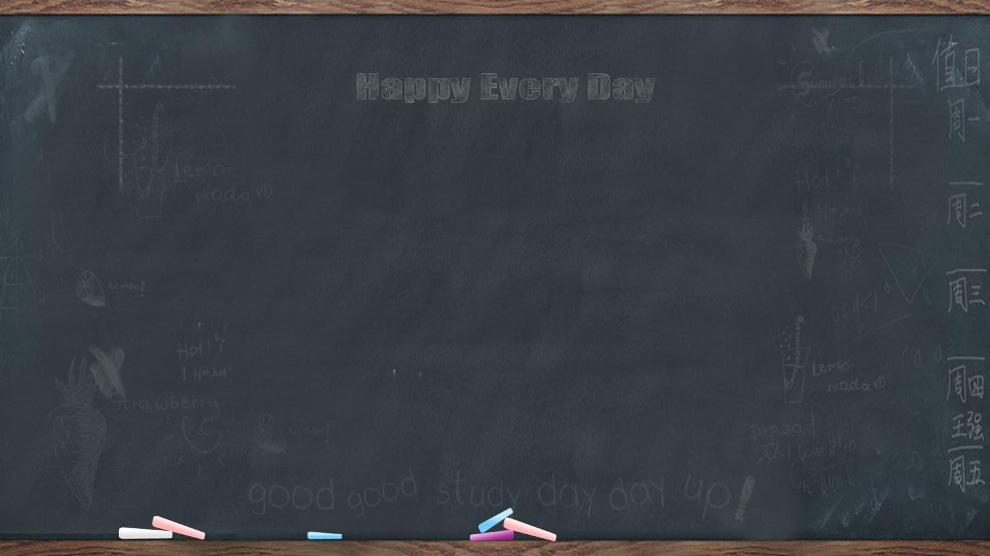
目录
Contents
想法与思路
项目总结
项目介绍
关键技术与实践难点
功能总览

Slide 3
项目介绍
制作意义
总体概览
技术基础与文档推荐
项目介绍

Slide 4
Java答辩
项目介绍
通过使用Java SE 基础， 并使用Java EE中的 JSP 技术， 来完成个人网站的搭建， 并实现用户登录、注册、和在后台对用户进行管理等多个功能。
JAVA SE
使用了 MVC 的设计模式， 充分的将 视图(View)、 模型(Model)、控制器(Controller)分离， 层次之间没有太大的耦合性， 这样在后期修改维护所需要的时间将大大降低。
该项目结合了多种知识， 包括JAVA SE 中的反射、 容器、抽象思想、JDBC，并在项目中完全按照面向接口的编程来实现功能， 做到了高内聚低耦合，代码清晰易于修改维护。
JSP
JAVA EE

Slide 5

Java答辩
制作意义
总结学习的Java SE 知识， 并充分应用到真实项目中，可以巩固已学内容， 并真实的了解项目开发的具体步骤。
了解面向接口的具体实现， 真正的将设计模式用于项目开发之中，为以后工作打下基础。
通过在项目开发之中遇到的各种问题进行总结， 并通过查阅文档，搜索技术帖子来解决遇到的问题，提高动手与解决问题的能力。

Slide 6
Java答辩
总体概览
后台登录
管理者使用，与普通用户相分离，未使用Cookie
在前端进行简单验证之后，通过表单提交到后台进行验证处理， 如账户密码匹配，则登录成功。
后台操作与修改
管理者可以在后台对普通用户的信息进行强制修改或者是删除指定用户的信息。
普通用户登录
前端验证之后提交到后台，后台通过在数据库内插入数据并产生一个新账号发送给前端。
普通用户注册

Slide 7
Java答辩
技术基础与参阅文档
使用Tomcat 8.5在Spring Tool Suit进行开发， 技术文档可以参阅 Apache中的Servlet 2.3。
Java SE
JSP
Servlet
Filter

Slide 8
项目想法
具体思路
解决方法
想法与思路

Slide 9
Java答辩
项目想法
个人网站
如何能够制作一个属于个人版的技术网站？
项目技术
使用何种技术才能够既搭建个人网闸又能完成进步？
项目步骤
什么才是一个具体项目开发所需要具备的？
Java SE
设计模式
Java EE
使用何种设计模式能够帮助简化代码和使代码的可维护性高？
JSP
项目功能
Servlet
什么样的功能才是这个项目所需要实现的？
Filter

Slide 10
Java答辩
具体思路
HTTP
所有的Web项目开发都离不开HTTP协议， 所以必要的就是了解HTTP协议的具体内容。
Servlet
如果动态的与前端进行交互？那么你则需要使用Servlet来处理来自于前端的请求
Cookie
如何进行自动登录来简化用户的操作呢？这个时候则使用到了Cookie。
思路一
思路二
思路三
思路四
思路五
JSP
想要使用Java技术来完成Web项目，那么大部分情况下都需要使用到JSP来完成页面的书写。
Filter
前端的请求是否全部被允许能够直接执行呢？ 肯定不是的，当特殊页面我们则需要访问控制。

Slide 11
Java答辩
解决方法
Service
服务层负责包装Dao层，并提交给控制层进行管理， 这里同样使用了 代理设计模式。
Utils
Servlet
将项目所需要重复使用的功能包装为类， 并放入在utils包中。
控制层， 将所有用户提交的请求进行处理， 包括用户登录、注册、查询、退出等-
Base Dao
Filter
通过使用Dao模式来简化对数据库进行操作， 因为在前端需要多次访问到数据库。
所有页面请求前都需要进行过滤， 当发生不满足条件的请求则需要使用重定向或者发送错误状态码。

Slide 12
关键技术
实践难点
案例对比分析
关键技术与实践难点

Slide 13
Java答辩
关键技术
Filter
页面请求的拦截与过滤
前端页面的编写和动态的交互。
Base Dao
所有数据库的操作基类。
JSP
处理前端的请求并发送处理数据到前端
Servlet

Slide 14
Java答辩
实践难点
03
前端与后台的具体交互
-
请求的处理 01
01
对于前端的请求有千万种，如何正确的处理前端的请求并且不造成代码的冗余？
处理数据的发送与接收 02
处理数据完成之后如何进行发送？ 发送之后前端页面如何正确的通过数据进行处理？
过滤器和缓存 03
在过滤器内部来通过对Cookie缓存进行判断，如果是符合条件的请求才允许其操作。
02

Slide 15
JSP代码
后台处理代码
功能浏览
功能总览

Slide 16
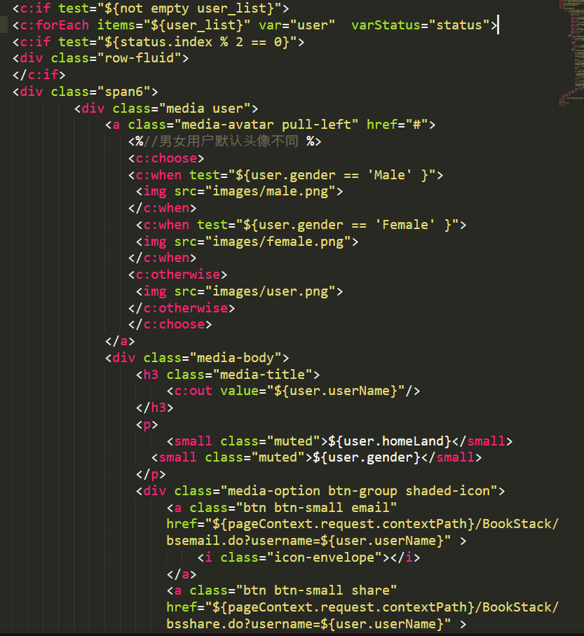
Java答辩
JSP代码
EL标签和JSTL标签
在前端页面中使用了EL标签的选择功能来提取Session内容，并通过JSTL标签的迭代功能进行遍历显示。

Slide 17
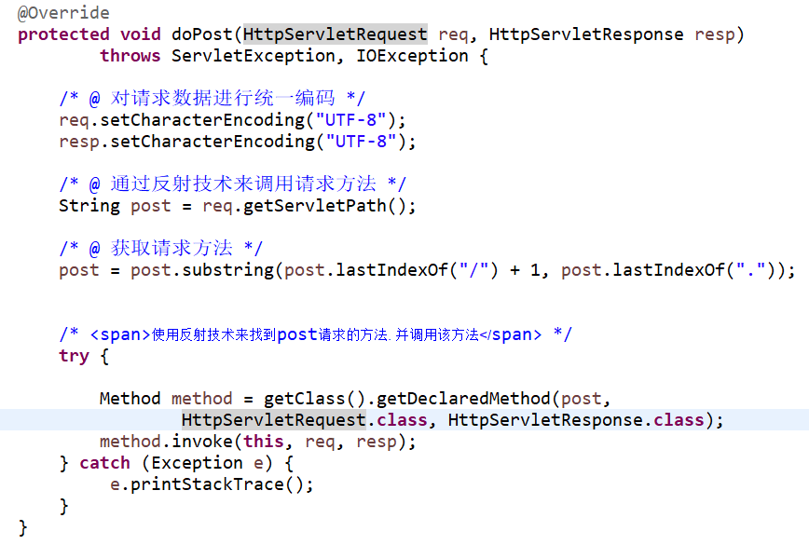
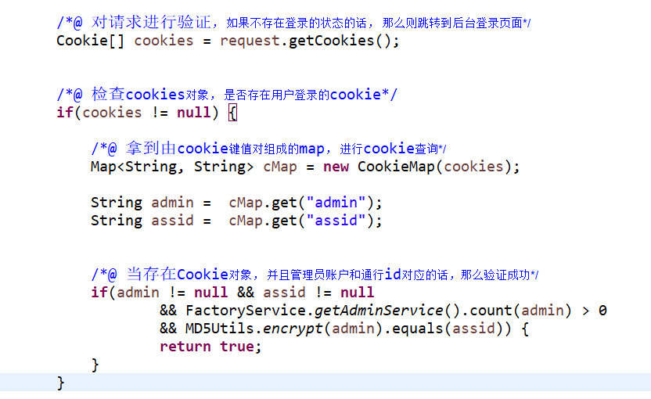
Java答辩
后台处理代码
请求的处理
请求过滤器

Slide 18
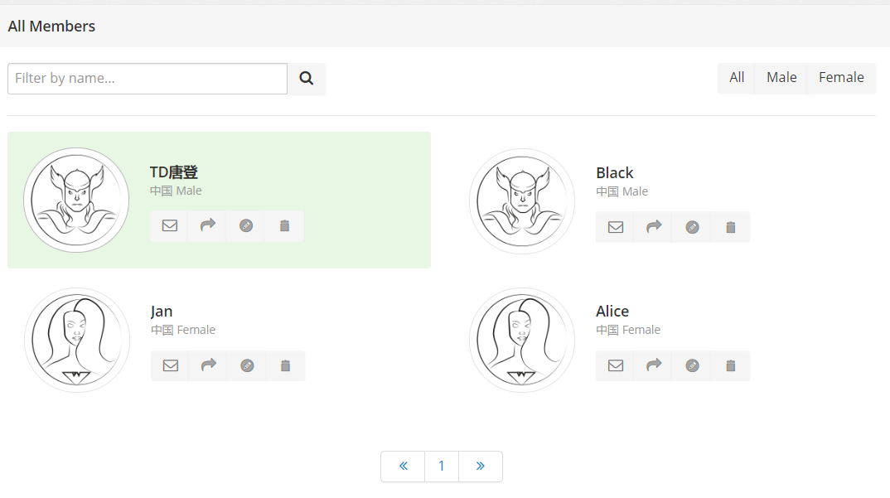


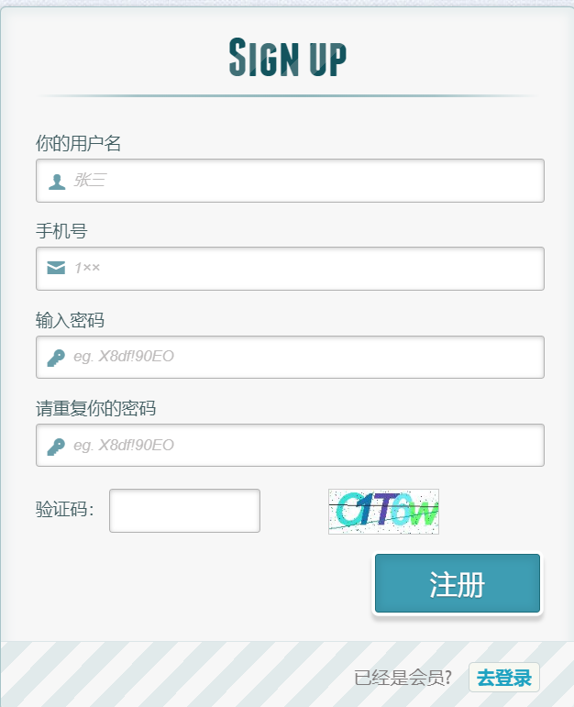
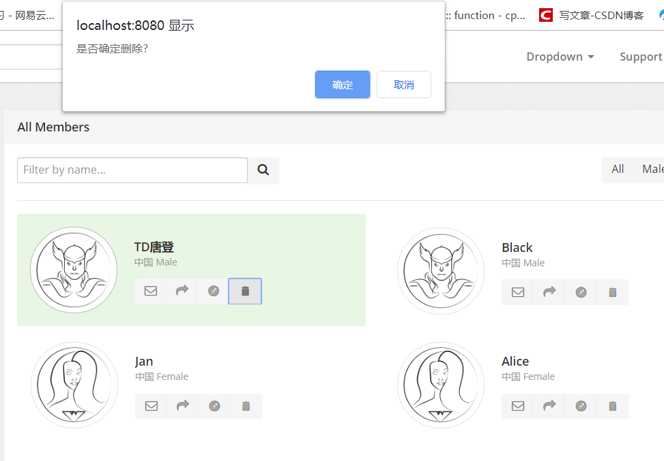
Java答辩
功能浏览
后台管理者查询用户
登录与未登录
用户注册验证码
后台管理者删除或编辑用户

Slide 19
完成方法
思考
项目总结

Slide 20
Java答辩
完成方法
每天给自己一个计划，需要完成项目中的哪个部分， 坚持去做。
与人讨论与学习查阅文档，不可能项目中需要用到的技术你全部都很了解， 遇到不熟悉的内容的时候最好的办法就是问和查。
思路聚焦
有好的创意想法随时记录下来并去尝试，为更少的代码完成更多的功能而努力。
如果要想更好的利用某项技术， 那么查看源代码是一个很好的办法，了解了才能更好的使用。

Slide 21
Java答辩
思考
05
更低的耦合性
类与类之间应该降低耦合， 在后期升级维护上花费的时间才会更少
02
更好的性能
用最优的时间来完成请求的处理
01
更少的代码
如何使用更少的代码来完成更多的功能？
03
更好的兼容维护性
充分考虑到不同机器中不同的请求方式等， 做好兼容问题。
04
编写最简单的代码
使用简单的代码来完成复杂的问题，确保阅读代码的人能够明白你实现的功能是什么。

Slide 22

感谢批评指正
答辩人：唐登

